Slide 1
FSDA Intermediate Python for Data Analysis
Team 2 - Faturachman N

Slide 2
01

Slide 3
Data Dictionary
account_id (str): ID pelanggan
account_activity_level (str): Tingkat aktivitas akun (X = tinggi, Y = rata-rata, Z = rendah)
Customer_value_level (str): Nilai pelanggan dalam kategori A-E (A = paling menguntungkan)
MOB (int): Lama pelanggan aktif dalam bulan
Flag_female (int): Indikator jenis kelamin (0 = Laki-laki, 1 = Perempuan)
avg_sales_L36M (float): Rata-rata penjualan dalam 3 tahun terakhir
cnt_sales_L36M (int): Jumlah produk yang dibeli dalam 3 tahun terakhir
last_sales (float): Nilai transaksi terakhir
month_since_last_sales (int): Bulan sejak transaksi terakhir
count_direct_promo_L12M (int): Jumlah promosi langsung dalam 12 bulan terakhir
birth_date (datetime): Tanggal lahir pelanggan

Slide 4

Tujuan Analisis
Tujuan dari analisis ini adalah untuk memahami pola penjualan dan efektivitas promo dalam 36 bulan terakhir serta mengidentifikasi segmen pelanggan berdasarkan perilaku transaksi mereka.
Klik disini untuk Google Colab

Slide 5
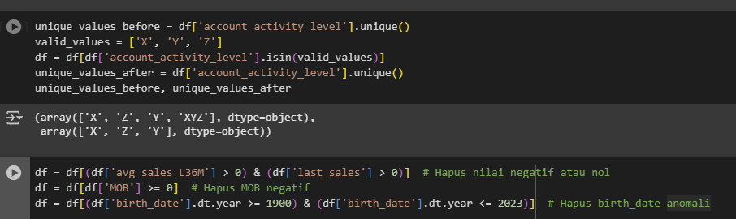

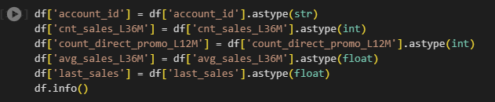
Cleaning Data
Kriteria data yang tidak relevan:
Menghapus avg_sales_L36M atau last_sales yang bernilai negatif atau nol, karena tidak masuk akal.
Menghapus pelanggan dengan MOB negatif, karena lama menjadi pelanggan tidak bisa negatif.
Menghapus tanggal lahir yang tidak masuk akal (lahir sebelum 1900 atau di masa depan).
Menangani Missing Values dan Duplikasi:
Cek dan hapus duplikasi berdasarkan account_id.
Cek missing values, jika ada, tentukan apakah bisa diisi dengan rata-rata atau harus dihapus.
Konversi Data ke Tipe yang Benar
account_id → String
Semua count data (cnt_sales_L36M, count_direct_promo_L12M) → Integer
Data finansial (avg_sales_L36M, last_sales) → Float
Data waktu (birth_date) → Datetime

Slide 6

Menghitung Usia dan Menghapus Pelanggan <21 Tahun
Menghitung usia berdasarkan 31 Mei 2023.
Menghapus pelanggan dengan usia <21 tahun.

Slide 7
index | Data Cleaning Steps | Original Data | After Cleaning | Reason to do this data cleaning step
0 | Remove irrelevant data (step 3a) | 12559 | 11793 | Remove negative/zero values, negative MOB, and incorrect birth_date
1 | Treat missing values (step 3b) | 11793 | 11793 | Handle missing values (if any)
2 | Treat duplicates (step 3b) | 11793 | 11726 | Remove duplicate account_id
3 | Convert to the correct data type (step 3c) | 11726 | 11726 | Ensure correct data types for analysis
4 | Remove all clients with age < 21 (step 4) | 11726 | 11606 | Ensure clients are at least 21 years old

Slide 8
02

Slide 9
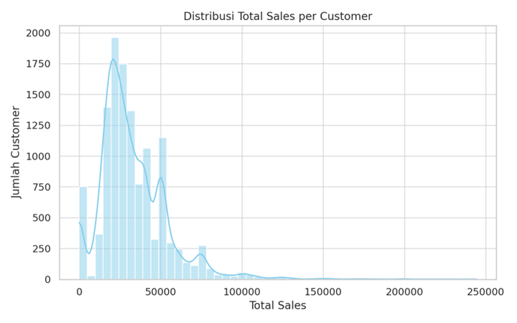
Distribusi Total Sales
🔹 A. Distribusi Total Sales
✅ Insight:
Distribusi right-skewed, mayoritas pelanggan punya total sales rendah.
Ditemukan beberapa pelanggan dengan nilai sales sangat tinggi (outlier).
💡 Rekomendasi:
Segmentasi pelanggan berdasarkan total sales.
Buat program khusus untuk pelanggan high-value. (ex. Loyalty Prgoram)
Total Sales in Last 3 Years: 402,580,520

Slide 10
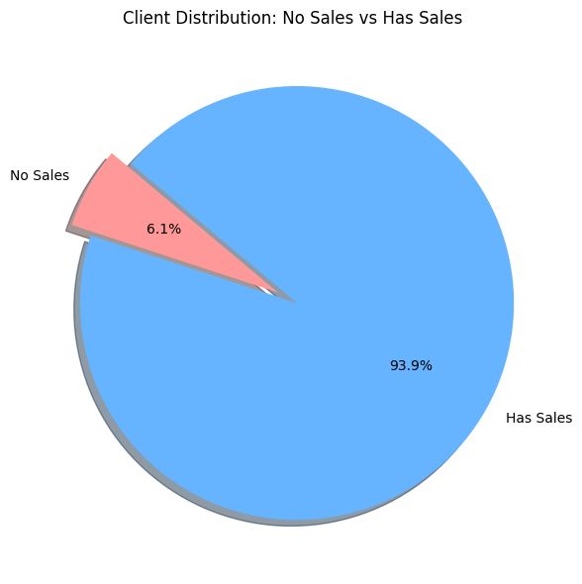
Calculate clients with no sales dan presentasi dibanding total klien
🔹 B. Calculate clients with no sales dan presentasi dibanding total kliens
✅ Insight:
Klien non-aktif bisa jadi:
Telah beralih ke kompetitor.
Tidak merasa terhubung lagi dengan produk/layanan.
💡 Rekomendasi:
Lakukan reaktivasi terhadap klien non-aktif melalui:
Penawaran eksklusif atau diskon khusus.
Program retensi atau referral.
Lakukan survei kepuasan atau analisis churn untuk memahami alasannya.
Mayoritas klien masih aktif dalam 3 tahun terakhir. Namun, ada 6.1% klien yang tidak bertransaksi sama sekali → potensi churn atau inaktivitas..

Slide 11
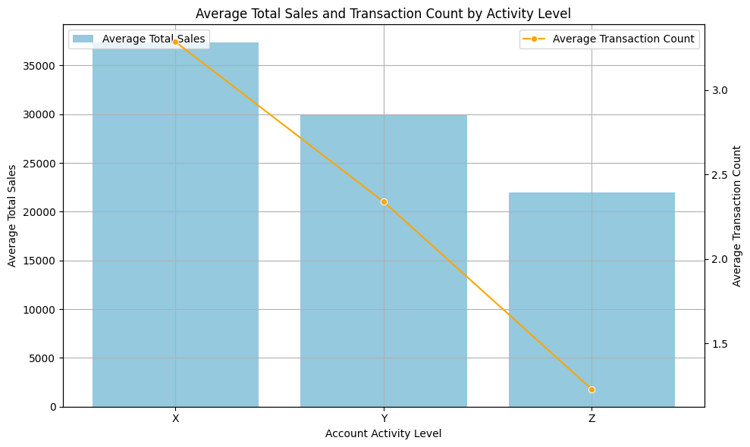
Aktivitas Klien Berdasarkan Account Activity Level
🔹 C. Aktivitas Klien Berdasarkan Account Activity Level
✅ Insight:
Data mendukung klaim bahwa level "X" adalah yang paling aktif dan profitable.
Aktivitas yang tinggi di level "X" selaras dengan penjualan yang lebih besar.
💡 Rekomendasi:
Fokuskan program loyalty dan reward pada klien level "X" untuk mempertahankan performa.
Untuk klien di level "Y" dan "Z":
Buat strategi untuk menaikkan mereka ke level X melalui insentif transaksi atau peningkatan engagement.
Rata-rata total sales tertinggi (~37.000). Rata-rata transaksi tertinggi (~3,1 transaksi). Diikuti oleh level "Y" dan "Z" yang menurun secara konsisten baik dari segi sales maupun jumlah transaksi.

Slide 12
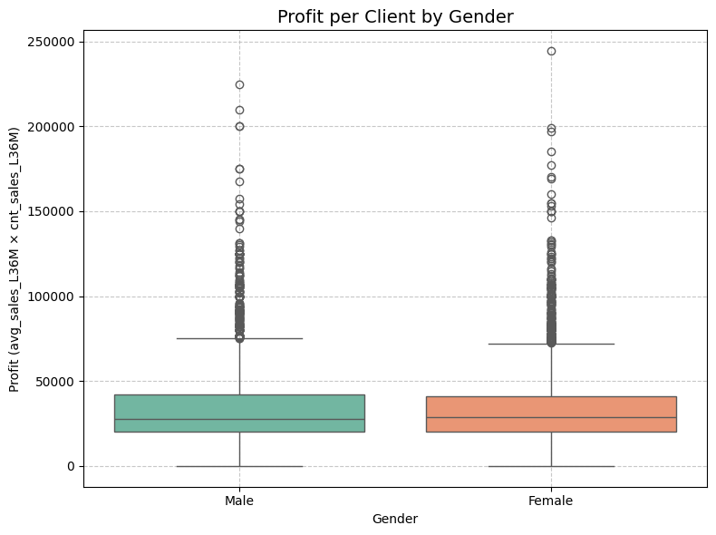
Profit per Client Berdasarkan Gender
🔹 D. Profit per Client Berdasarkan Gender
✅ Insight:
Tidak ada perbedaan signifikan dalam distribusi profit antara gender.
Kedua kelompok berkontribusi secara seimbang terhadap profit perusahaan.
💡 Rekomendasi:
Program pemasaran atau promosi tidak perlu difokuskan ke gender tertentu.
Fokus bisa dialihkan ke segmentasi lain yang lebih berdampak, misalnya usia, generasi, atau tingkat aktivitas.
Distribusi profit antara laki-laki dan perempuan terlihat mirip. Median profit sedikit lebih tinggi pada klien perempuan. Rentang (variabilitas) serta banyaknya outlier juga sebanding antar gender.

Slide 13
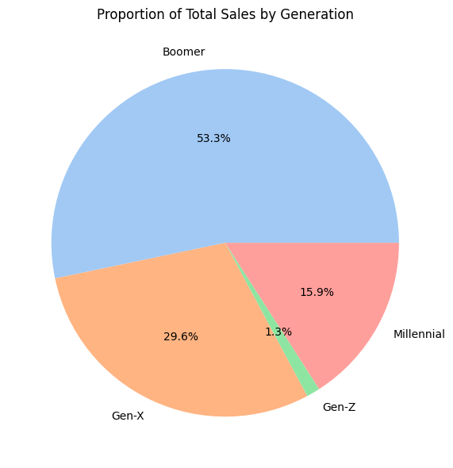
Proporsi Total Penjualan berdasarkan Generasi
🔹 E. Proporsi Total Penjualan berdasarkan Generasi
✅ Insight:
Mayoritas penjualan berasal dari generasi Boomer dan Gen-X.
Generasi muda (Millennial & Gen-Z) belum memberikan kontribusi besar terhadap penjualan saat ini.
💡 Rekomendasi:
Fokuskan strategi retensi dan upselling pada Boomer & Gen-X karena kontribusinya besar.
Kembangkan strategi khusus untuk menarik Millennial & Gen-Z, seperti:
Promosi melalui media digital,
Produk yang sesuai tren dan preferensi generasi muda,
Penawaran loyalty program berbasis aplikasi.
Boomer menyumbang >50% total sales (53.3%). Gen-X memberikan kontribusi sebesar 29.6%. Millennial menyumbang 15.9%, dan Gen-Z sangat kecil, hanya 1.3%.

Slide 14
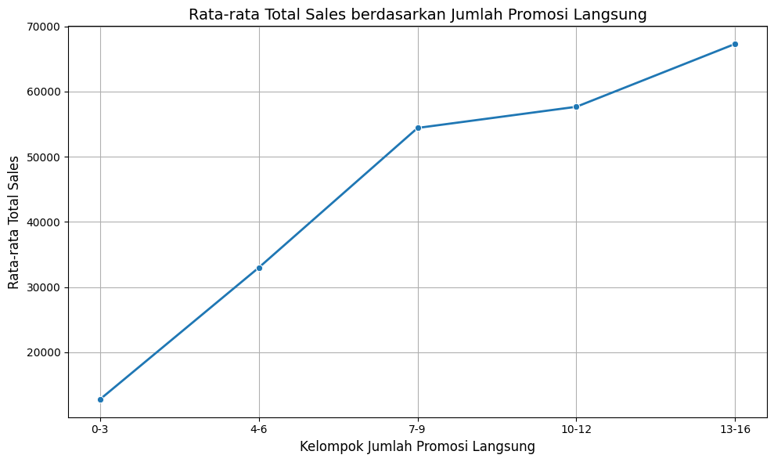
Proporsi Total Penjualan berdasarkan Generasi
🔹 E. Proporsi Total Penjualan berdasarkan Generasi
✅ Insight:
Terdapat hubungan positif antara jumlah promosi langsung dengan peningkatan total sales.
Namun, terdapat indikasi diminishing returns saat promosi dilakukan terlalu sering.
💡 Rekomendasi:
Optimalkan frekuensi promosi langsung pada kisaran 7–12 kali per tahun untuk hasil yang maksimal.
Hindari over-promotion yang bisa menyebabkan efektivitas menurun.
Gunakan analisis segmentasi untuk mengidentifikasi pelanggan yang paling responsif terhadap promosi langsung.
Pertimbangkan variasi promosi (diskon, bundling, voucher digital) untuk menjaga engagement pelanggan.
Rata-rata total sales meningkat seiring bertambahnya jumlah promosi langsung selama 12 bulan terakhir. Kenaikan paling tajam terjadi pada kelompok 0–3 → 7–9 promosi. Pada kelompok 10–12 dan 13–16, peningkatan masih ada namun cenderung melambat.

Slide 15
Kesimpulan Umum
Rekomendasi
Kontribusi penjualan tidak merata, khususnya antar generasi dan channel
Mayoritas penjualan berasal dari generasi Boomer dan Gen-X
Promosi langsung berdampak positif pada penjualan
Channel Online memiliki potensi pertumbunan
Optimalkan pelanggan utama untuk menjaga kontribusi
Targetkan generasi muda melalui pendekatan sesuai
Optimalkan intensitas promosi langsung
Tingkatkan channel online sebagai sumber penjualan
Inovasi kategori produk sekunder

Slide 16
03

Slide 17
Metode Segmentasi
🧠 Metode Clustering: K-Means
✅ Alasan Pemilihan:
Cocok untuk Data Numerik Dataset memiliki fitur seperti total sales, transaksi, profit, dan recency.
Mendukung Tujuan Segmentasi Mengelompokkan pelanggan berdasarkan perilaku untuk strategi pemasaran yang lebih tepat sasaran.
Mudah Dipahami Stakeholder Hasil berupa cluster yang jelas dan dapat dijelaskan melalui rata-rata perilaku pelanggan.
Evaluasi Terukur Jumlah cluster dapat ditentukan dengan metode seperti Elbow Method dan Silhouette Score.
Lebih Fleksibel dari RFM Tidak hanya terbatas pada 3 fitur, tapi bisa menggunakan banyak fitur sekaligus.

Slide 18
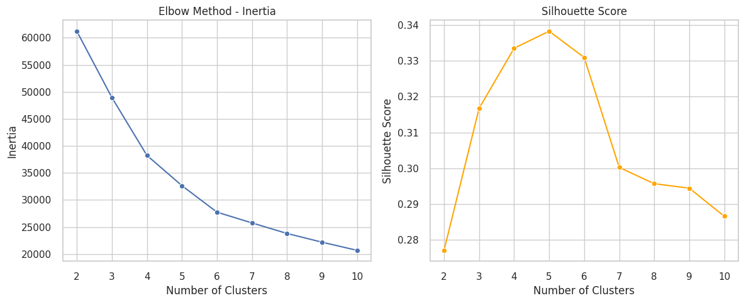
Menentukan Jumlah Cluster
Kesimpulan Akhir:
K=3 adalah pilihan paling optimal secara menyeluruh (performa, visualisasi, dan strategi).
K=4 bisa dijadikan alternatif, dengan catatan kesiapan tim untuk menangani kompleksitas.
K=5 tidak direkomendasikan karena meskipun skor tinggi, dampak terhadap visualisasi dan interpretasi bisnis terlalu berat.
Total Sales in Last 3 Years: 402,580,520

Slide 19
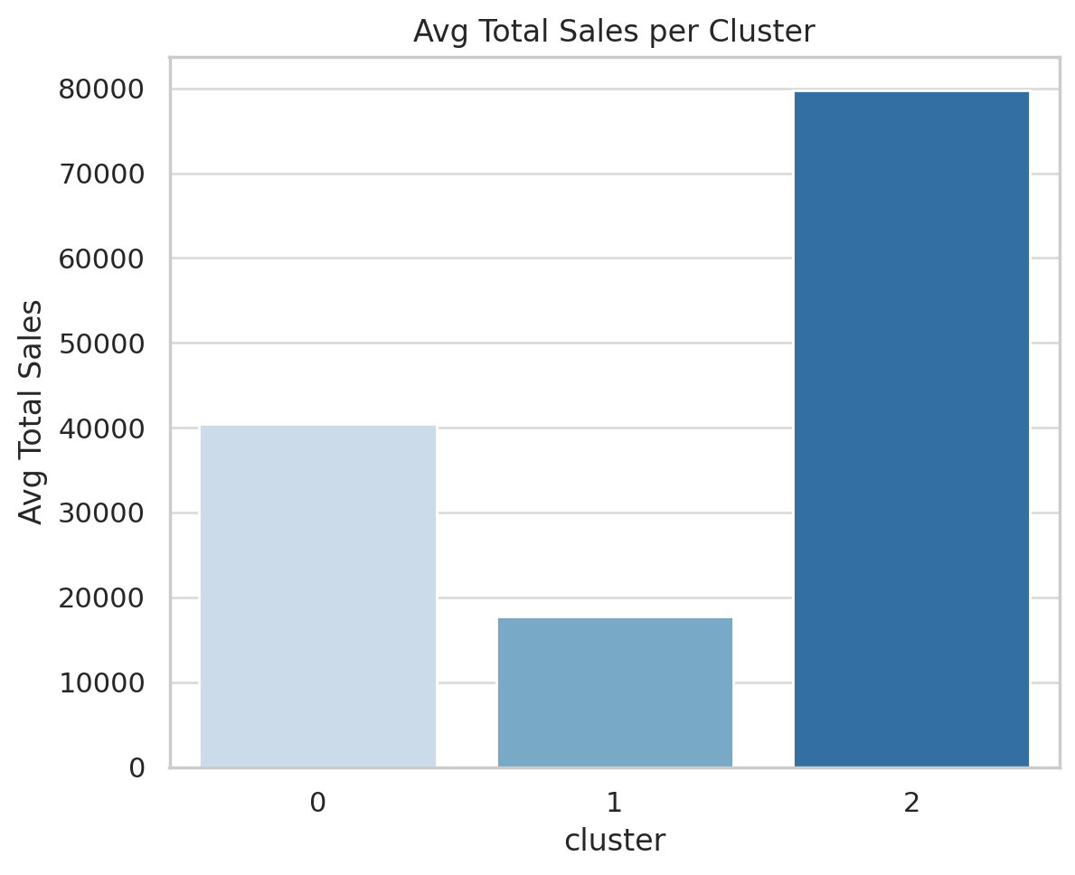
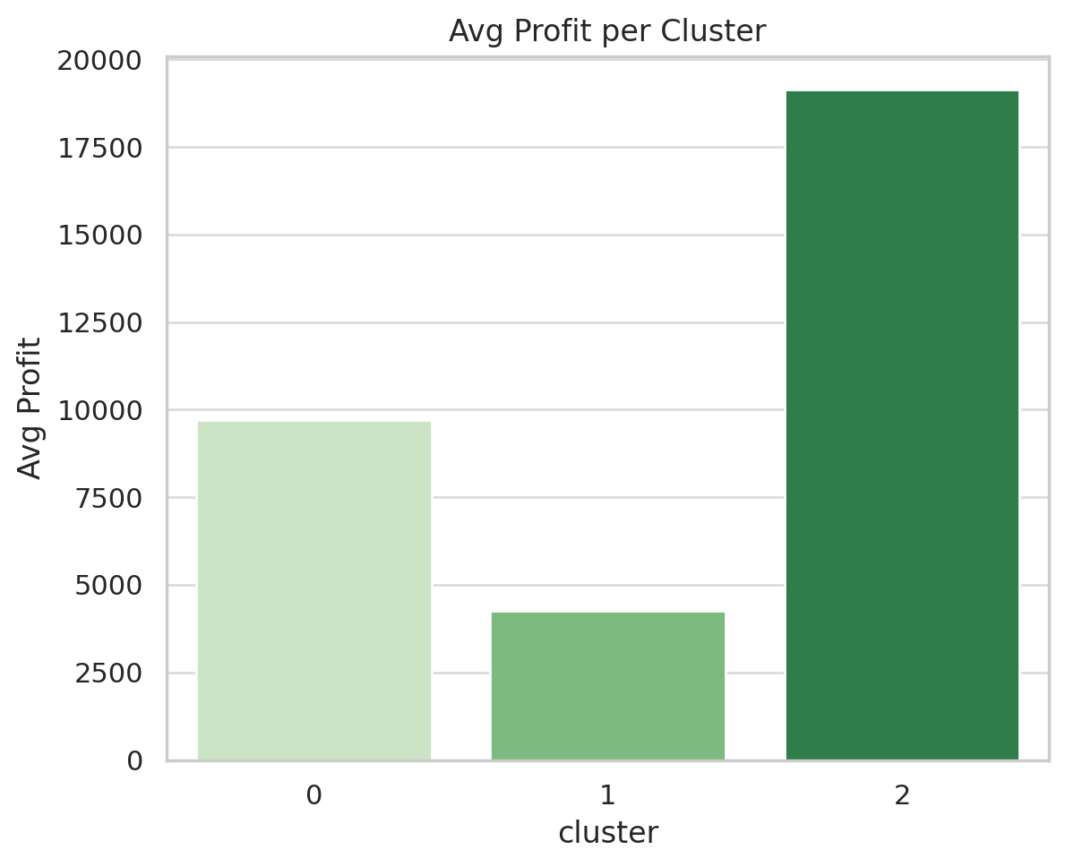
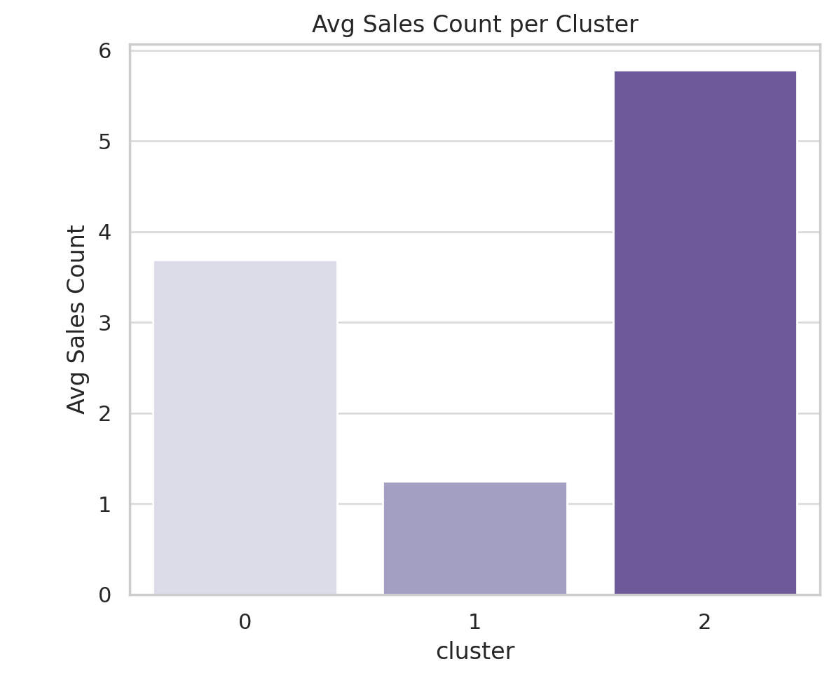
Calculate clients with no sales dan presentasi dibanding total klien
🔍 Insight
Cluster 2: High Performers
Memiliki rata-rata total sales (~79,744), profit (~19,139), dan jumlah transaksi (~5.78) tertinggi.
Pelanggan di cluster ini sangat aktif dan menghasilkan keuntungan besar.
Cluster 1: Low Performers
Paling rendah dalam semua metrik: sales (~17,703), profit (~4,249), dan jumlah transaksi (~1.25).
Meski sebagian besar masih melakukan pembelian (88%), performa finansial mereka sangat rendah.
Cluster 0: Mid Performers
Berada di antara dua cluster lainnya dengan total sales (~40,467), profit (~9,712), dan jumlah transaksi (~3.69).
Menunjukkan potensi pertumbuhan lebih lanjut dengan strategi yang tepat.

Slide 20
 | Strategi yang Direkomendasikan
2 (High) | Retensi & Loyalitas: - Buat program loyalitas atau penghargaan. - Tawarkan eksklusivitas seperti early access, bundle premium, dll.
1 (Low) | Reaktivasi & Edukasi: - Kirim promo targeted untuk meningkatkan engagement. - Tinjau apakah produk/promo yang ditawarkan kurang sesuai. - Lakukan survey kebutuhan.
0 (Mid) | Upsell & Cross-sell: - Tawarkan produk tambahan atau paket bundling. - Gunakan rekomendasi berbasis histori pembelian. - Arahkan mereka menjadi seperti cluster 2.

Slide 21
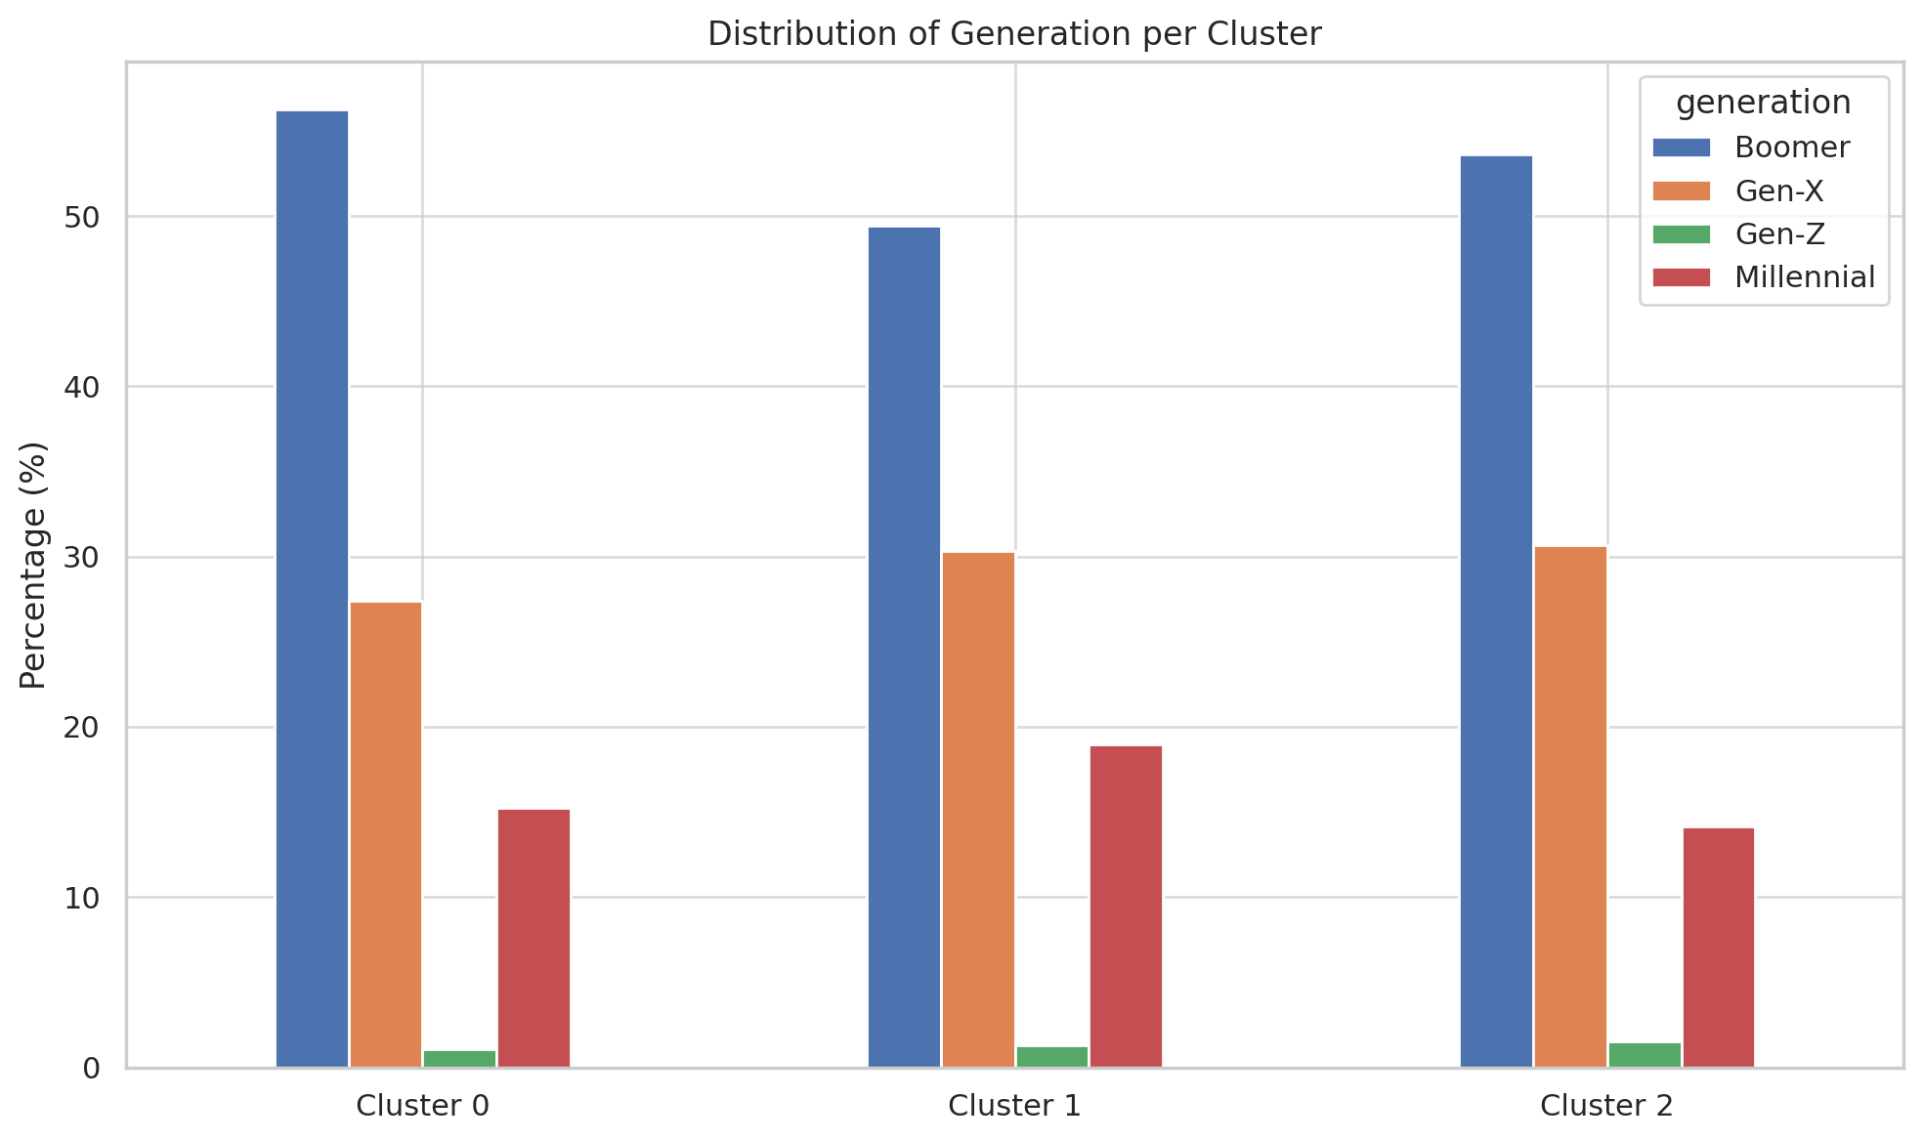
Distribusi Generasi per Cluster
Insight:
Cluster 0 dan Cluster 2 didominasi oleh Boomer (masing-masing > 50%), menunjukkan pelanggan senior aktif dalam dua klaster ini.
Cluster 1 memiliki distribusi generasi yang lebih merata dibanding dua klaster lainnya, dengan porsi Gen-X tertinggi (~30%).
Gen-Z memiliki proporsi sangat kecil di semua klaster, artinya mereka bukan target utama saat ini.
Rekomendasi:
Untuk Cluster 0 & 2, sesuaikan strategi komunikasi dengan preferensi generasi Boomer (misalnya, pendekatan personal dan klasik).
Eksplorasi potensi Gen-Z dengan kampanye digital baru agar lebih terlibat dan masuk ke klaster bernilai tinggi.

Slide 22
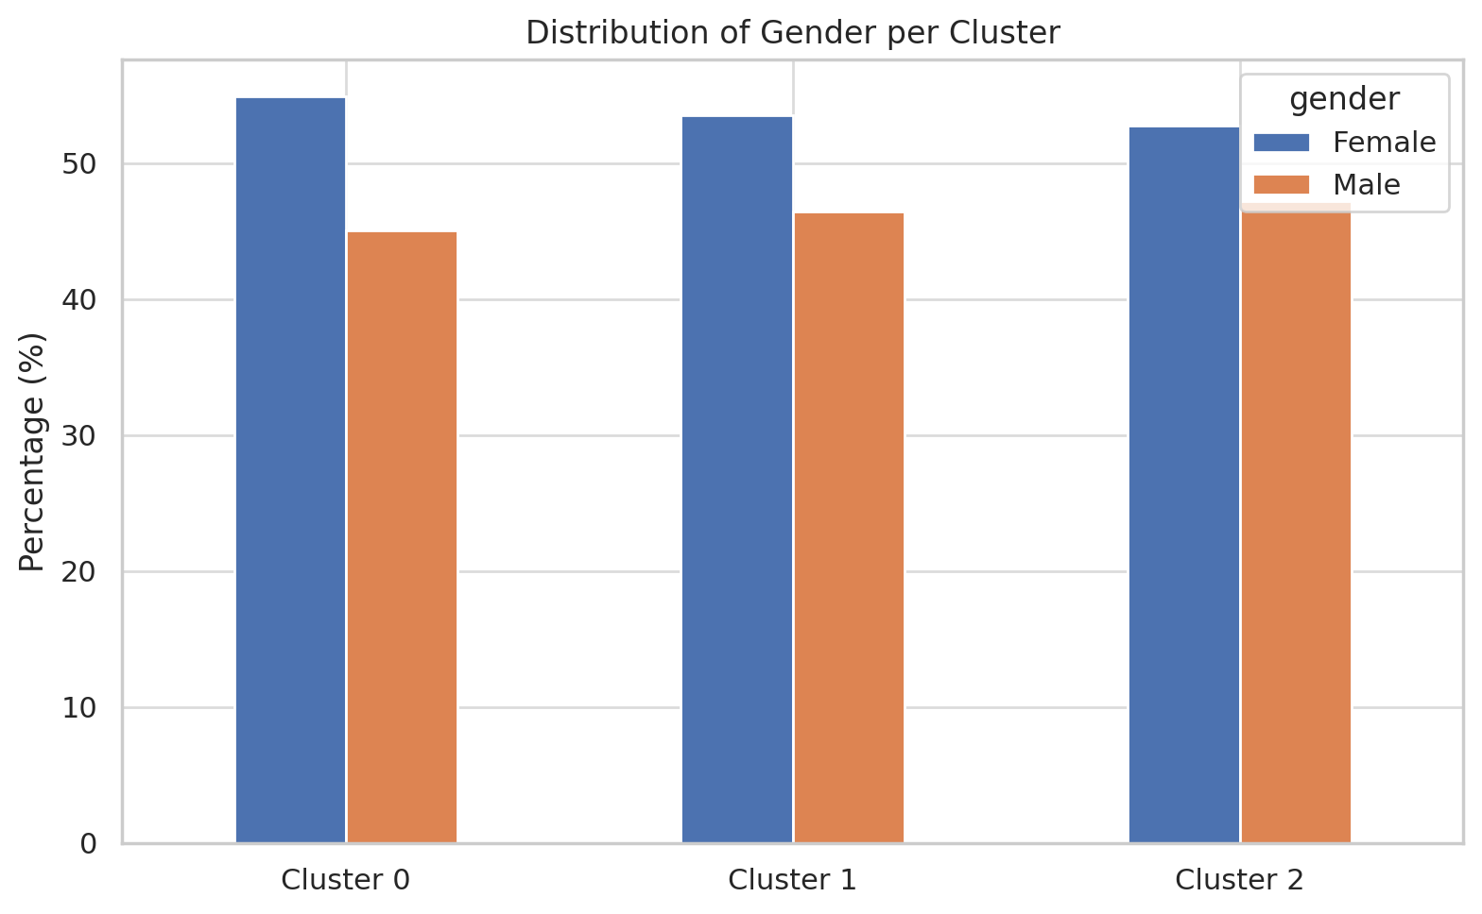
Distribusi Gender per Cluster
👥 2. Distribusi Gender per Cluster
Insight:
Komposisi gender relatif seimbang di semua klaster, dengan dominasi tipis oleh Female (sekitar 52–55%).
Tidak ada pola distribusi gender yang mencolok antar klaster.
Rekomendasi:
Strategi pemasaran dapat bersifat netral gender, namun produk yang populer di kalangan wanita bisa sedikit lebih diprioritaskan.
Perlu analisis lanjutan apakah gender berpengaruh terhadap jenis produk yang dibeli.

Slide 23
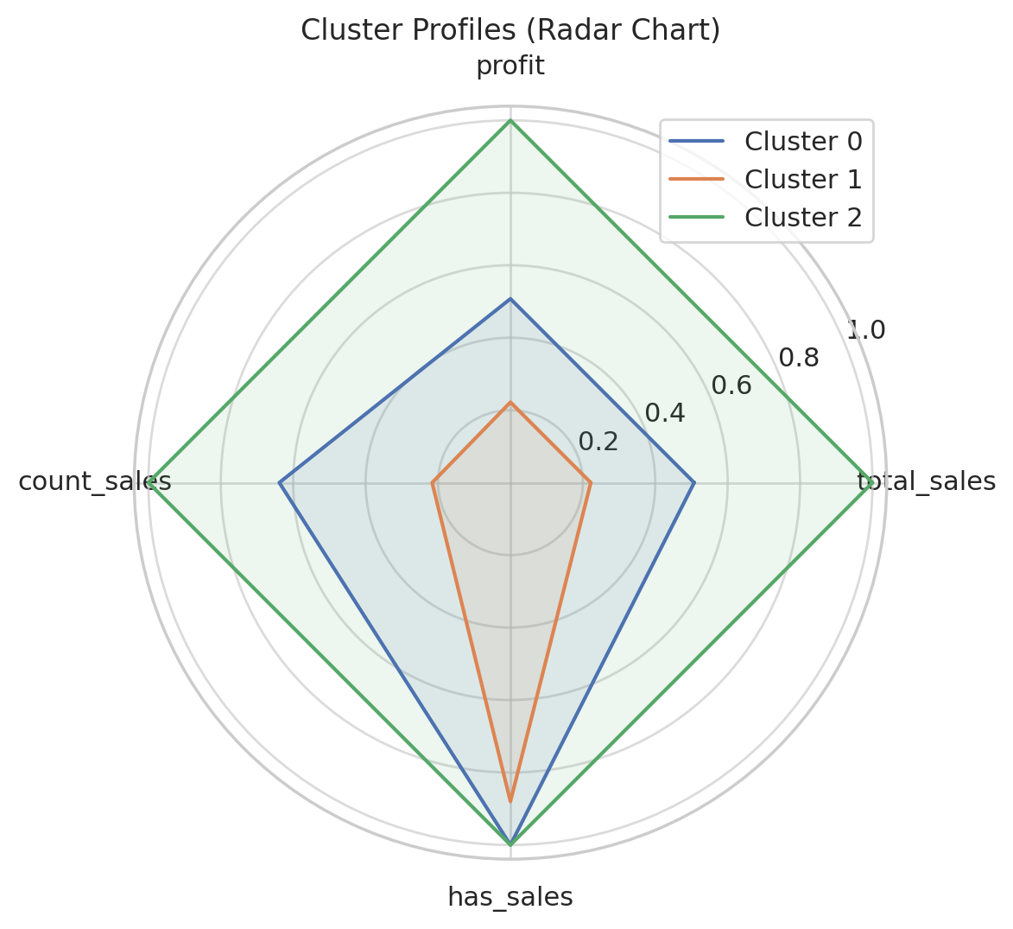
Radar Chart Profil Cluster
📊 3. Radar Chart Profil Cluster
Insight:
Cluster 2 menunjukkan nilai tertinggi pada total sales, profit, dan count_sales, meskipun sedikit lebih rendah pada has_sales (mungkin artinya sebagian pelanggan inaktif).
Cluster 0 memiliki nilai profit dan count_sales sedang, tapi memiliki skor has_sales sempurna.
Cluster 1 adalah klaster dengan performa paling rendah di seluruh metrik.
Rekomendasi:
Fokus retensi dan loyalti pada Cluster 2, karena ini adalah klaster paling bernilai (mungkin pelanggan besar/korporat).
Optimalkan pengalaman pelanggan dan upselling pada Cluster 0 karena mereka stabil dan aktif.
Evaluasi ulang strategi untuk Cluster 1—apakah pelanggan ini masih relevan atau perlu pendekatan promosi agresif?

Slide 24
Profil Demografis Tiap Klaster
✅ Cluster 0 (High Value & Stabil)
Dominasi Boomer dan Gen-X.
Komposisi gender seimbang, mayoritas Female.
Aktivitas transaksi cukup tinggi dan merata.
📌 Strategi: Tingkatkan loyalitas, berikan program apresiasi (reward/loyalty points).
⚠️ Cluster 1 (Medium Value & Pasif)
Generasi Gen-X cukup dominan.
Transaksi sangat jarang, walau masih ada penjualan.
Bisa jadi pelanggan baru atau mulai tidak aktif.
📌 Strategi: Dorong aktivasi kembali dengan promo personalisasi dan edukasi produk.
💎 Cluster 2 (Very High Sales/Profit)
Dominasi Boomer, mungkin pelanggan korporat.
Transaksi dan profit sangat tinggi.
Angka has_sales = 1 artinya semuanya masih aktif.
📌 Strategi: Prioritas utama, gunakan pendekatan akun khusus atau account manager, upselling & cross-selling, bahkan kontrak eksklusif.

Slide 25

📈 Rekomendasi Umum
Fokus utama bisa dimulai dari Cluster 2 untuk mempertahankan revenue tinggi.
Buat program reaktivasi kreatif untuk Cluster 1 (bundling, gamifikasi, dsb).
Gunakan Cluster 0 sebagai tolok ukur keberhasilan kampanye loyalitas.

Slide 26
Thanks

